Slide 1


Slide 2
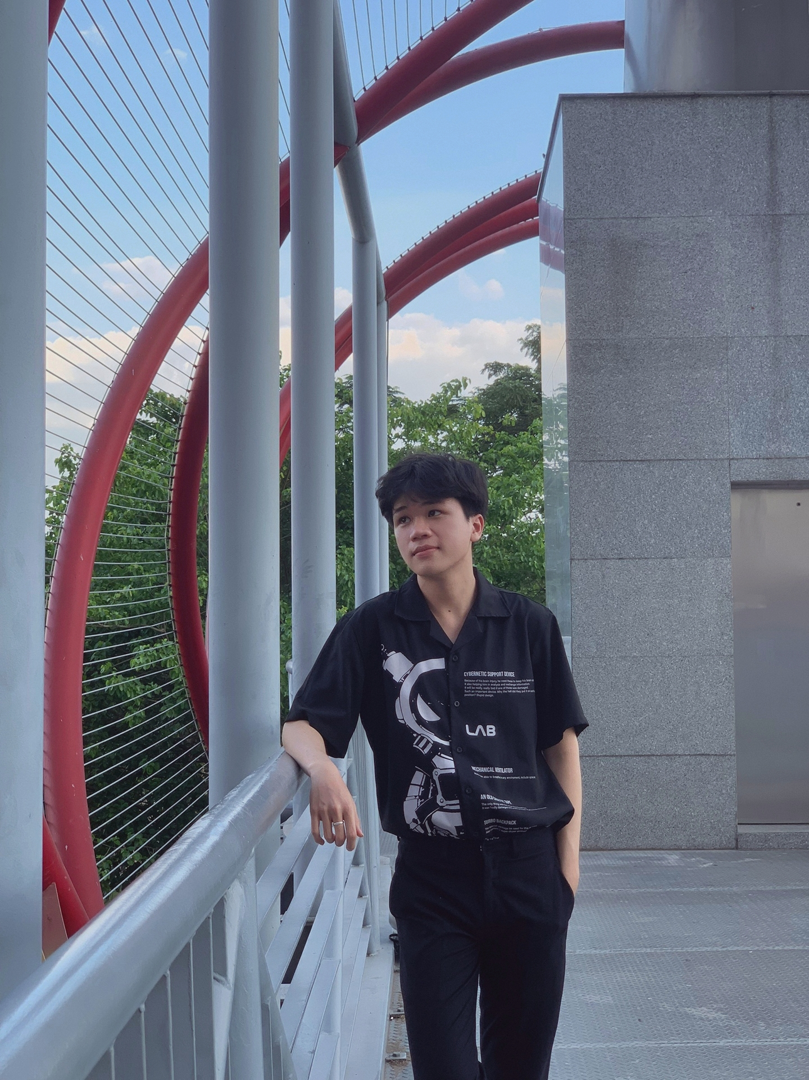
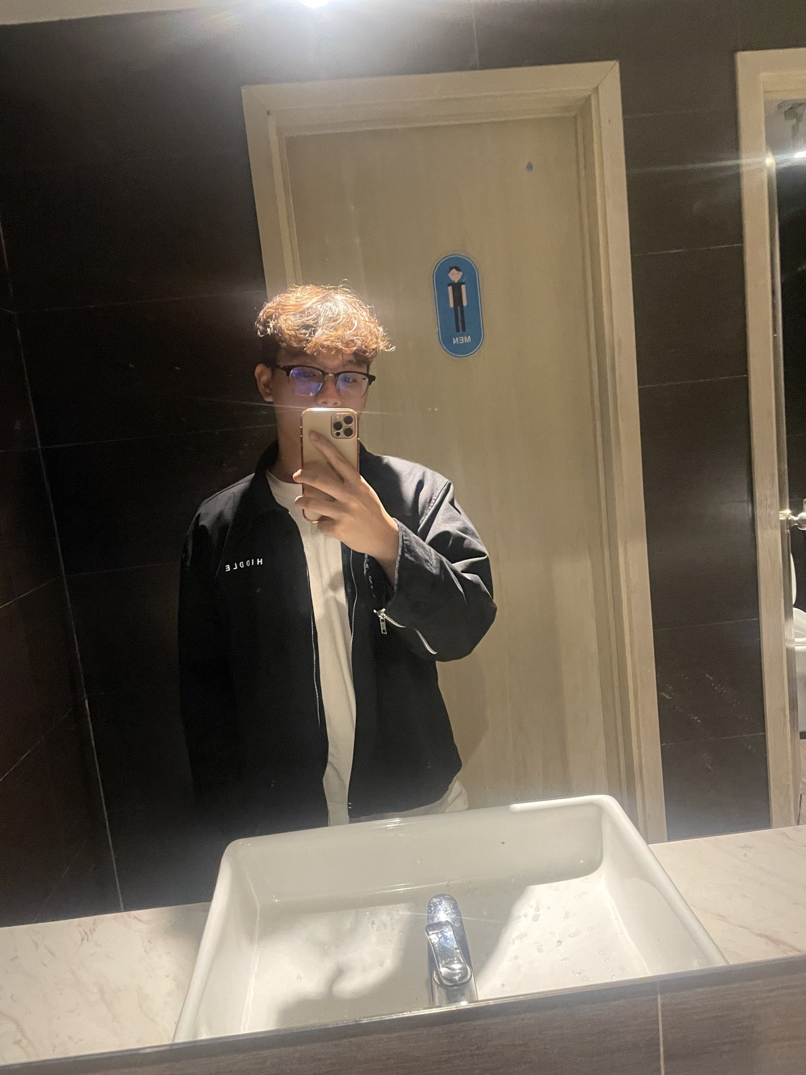
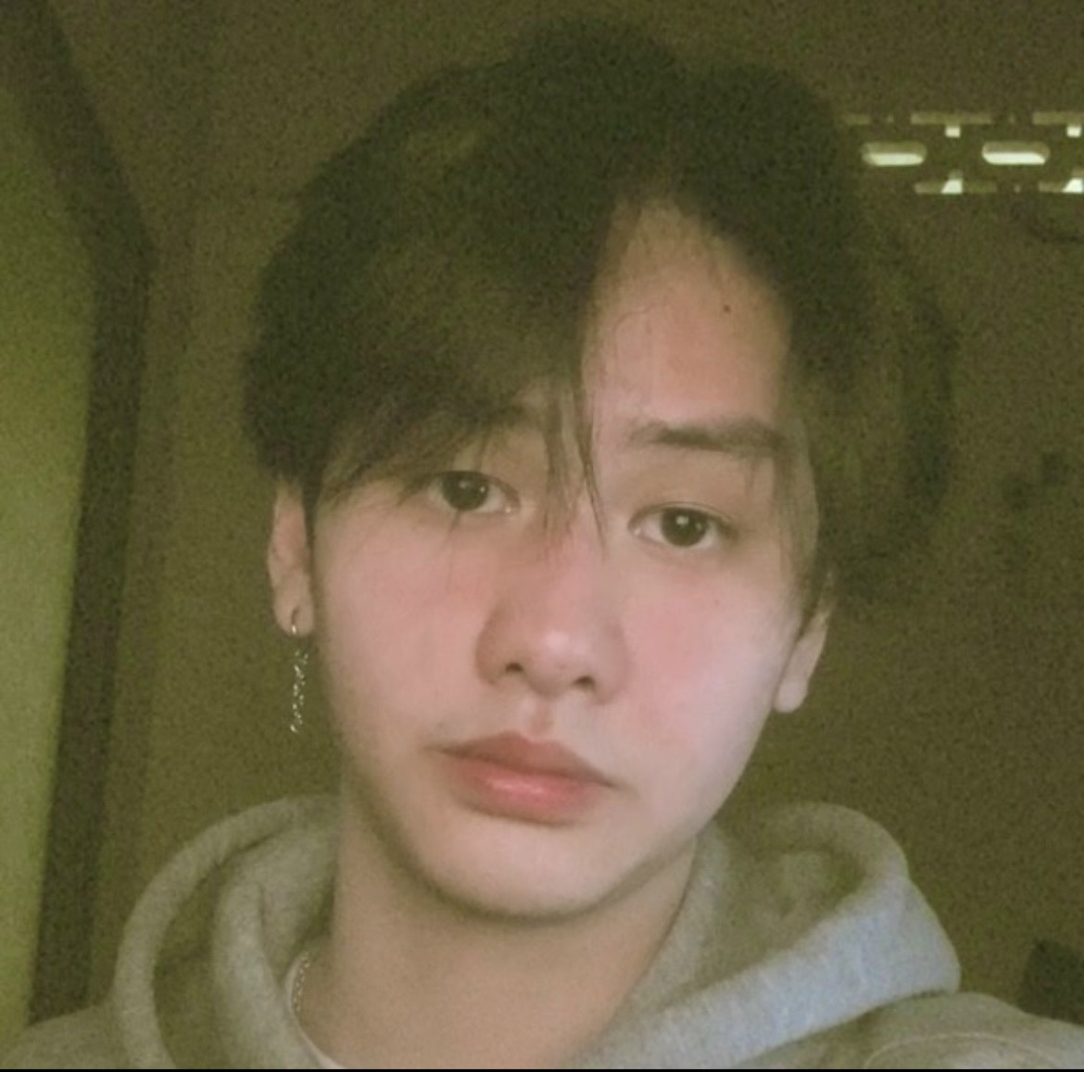
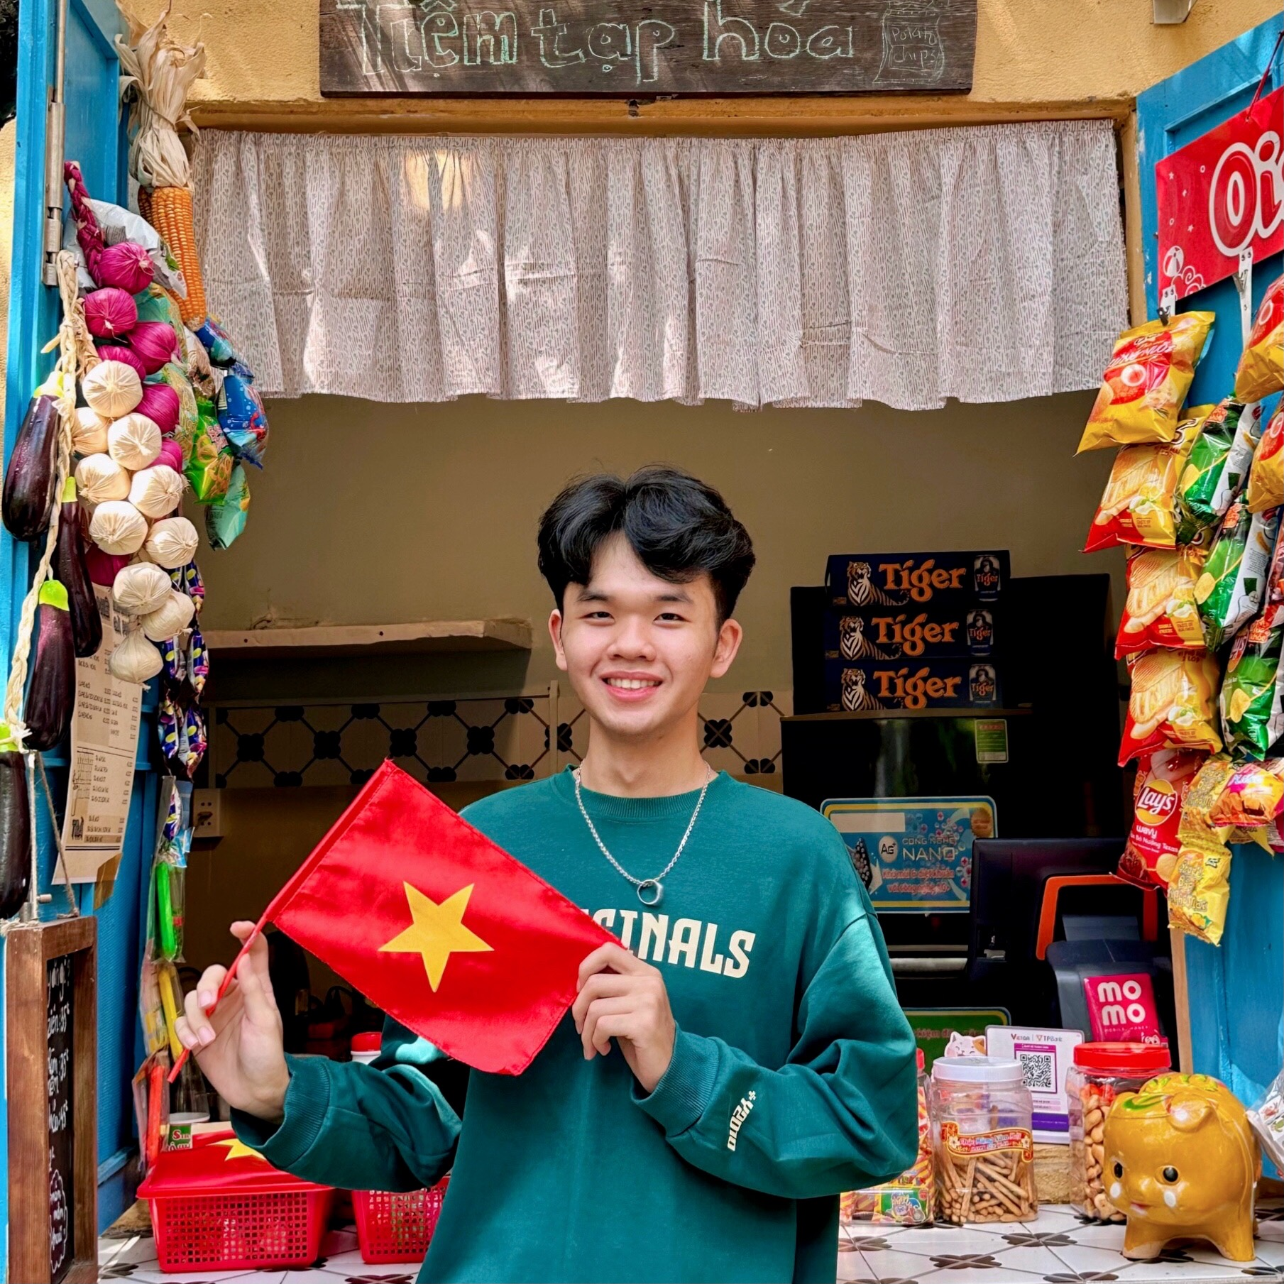
GIỚI THIỆU
THÀNH VIÊN
Đặng Đức Tài
22521270
Hồ Diệp Huy
22520541
Mai Nguyễn Nam Phương
22521664
Lại Quan Thiên
22521385

Slide 3
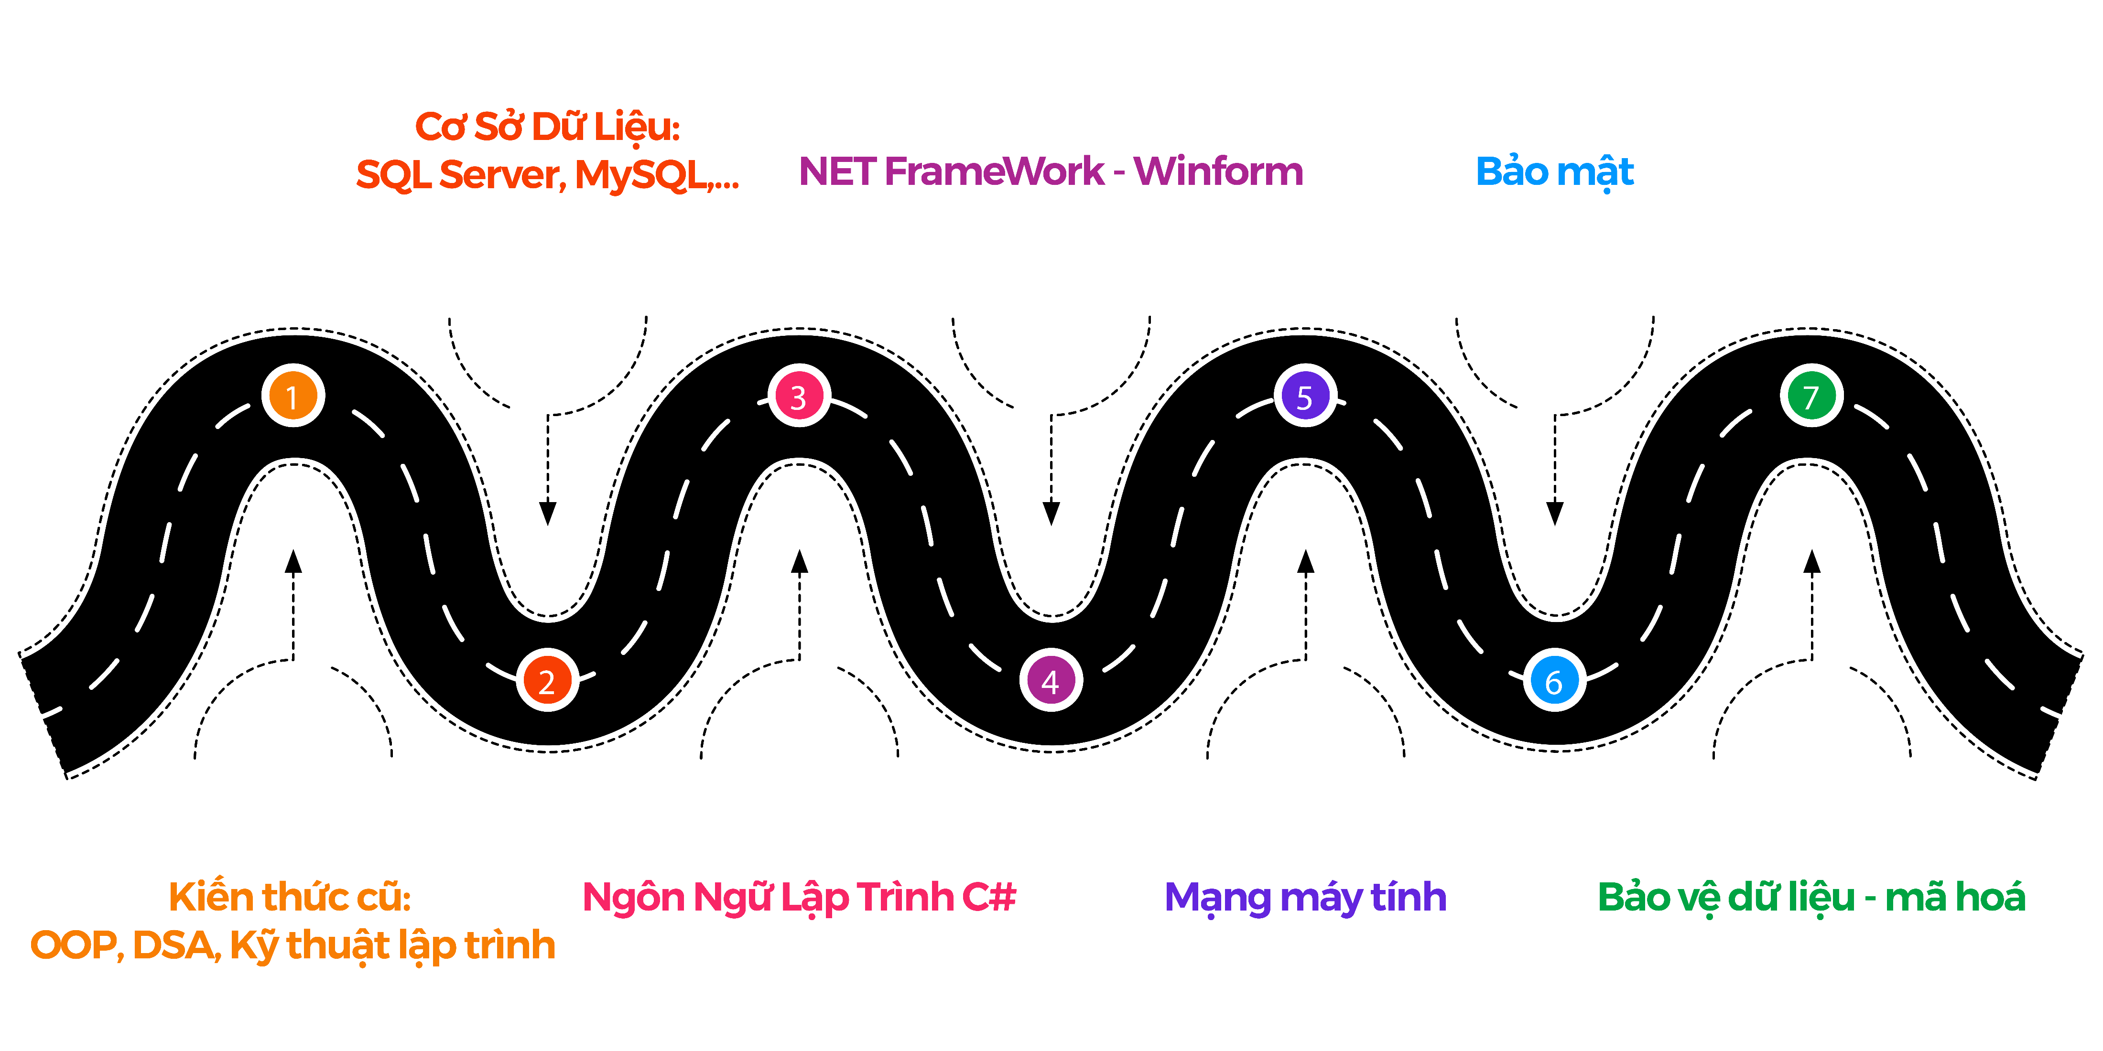



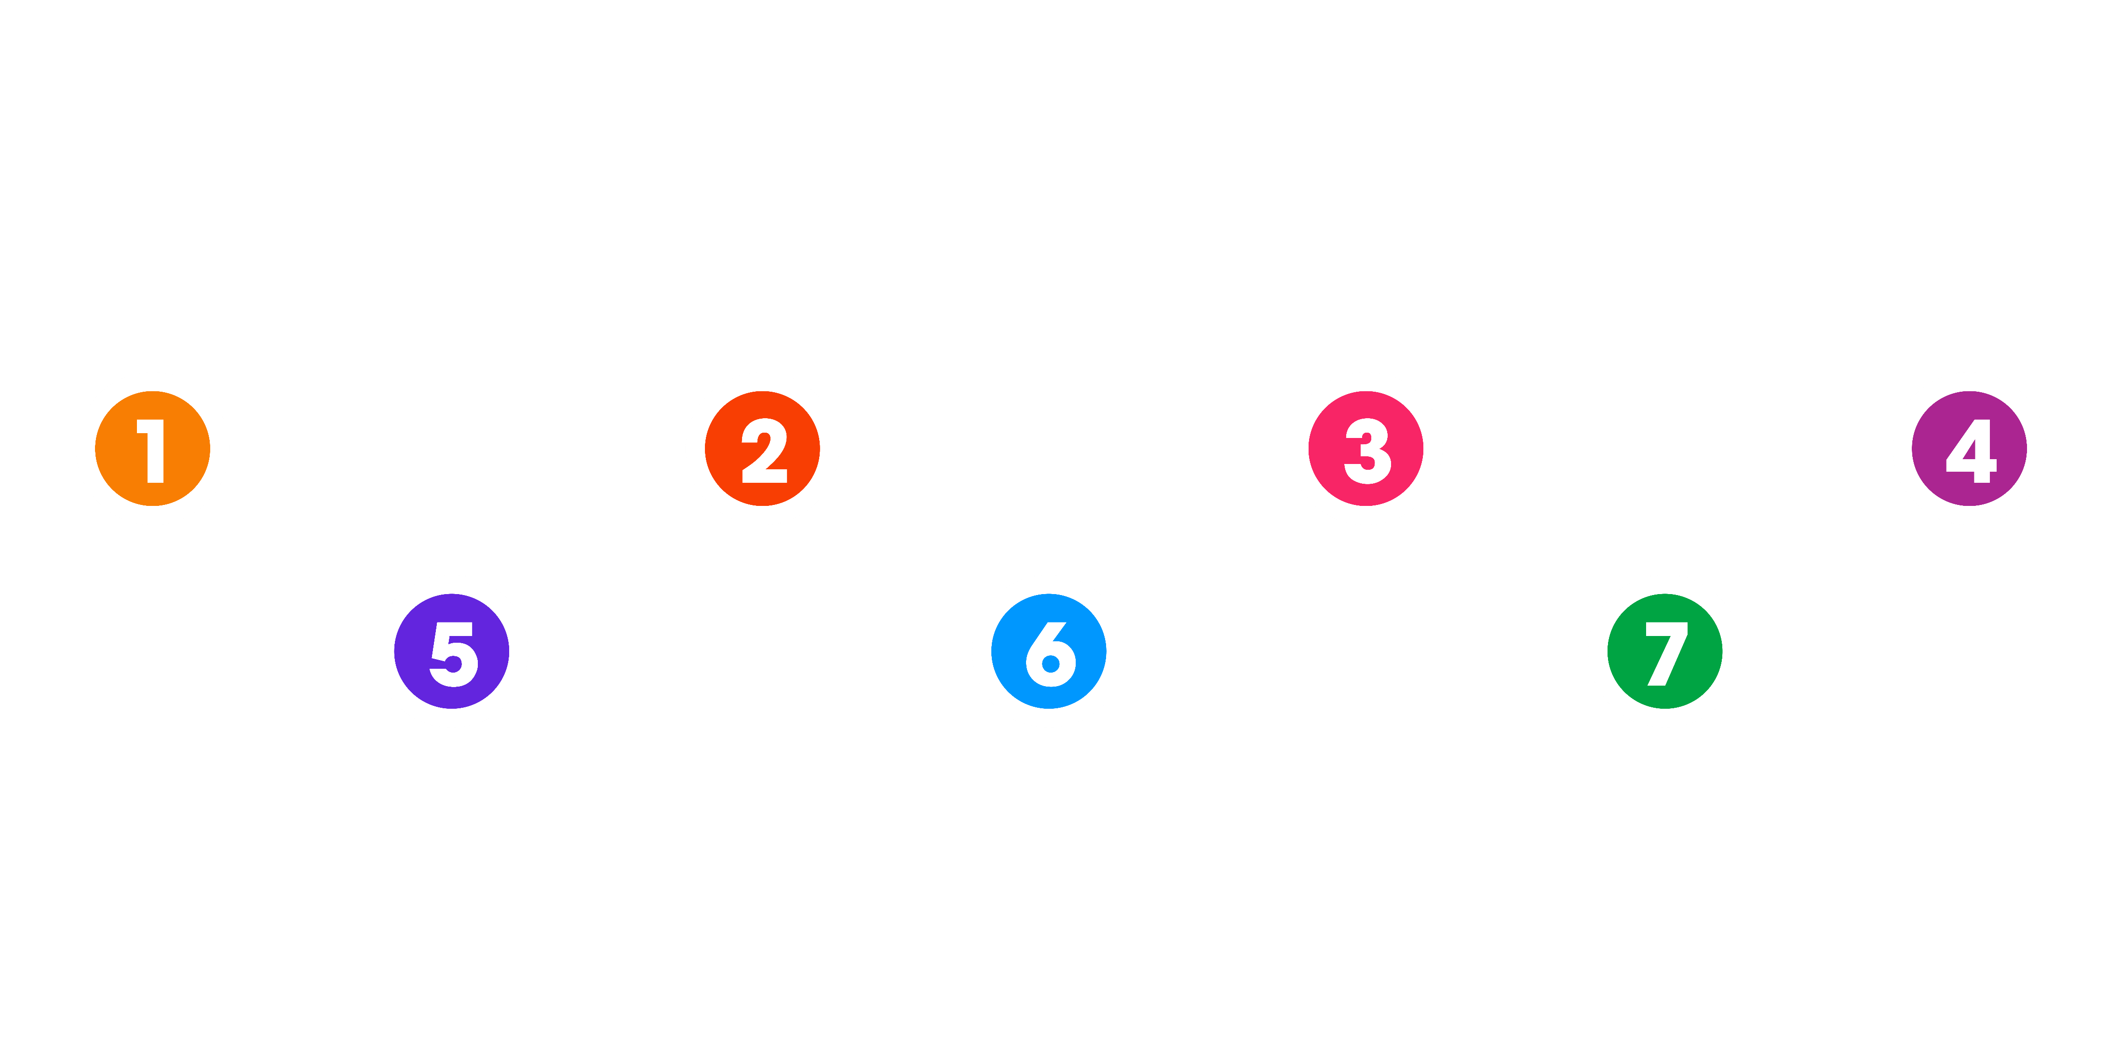


















MID-SEMINAR
UI - User
BCrypt
Ongoing Features
UI - Admin
CSDL - NoSQL
MailKit
Thanks

Slide 4

ADMIN - UI
Sử dụng FrameWork Bunifu
Thông qua Bunifu tạo ra các User Control sử dụng trong Form chính
Thiết kế UI theo cơ chế Grid

Slide 5
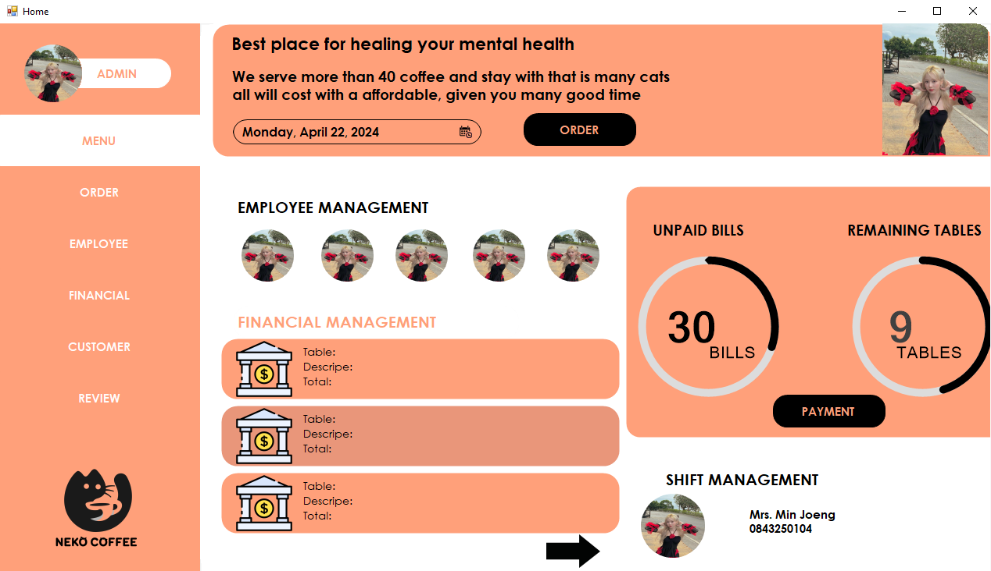

Slide 6








MID-SEMINAR
UI - User
BCrypt
Ongoing Features
UI - Admin
CSDL - NoSQL
MailKit
Thanks

Slide 7

Sử dụng FrameWork Bunifu
Thông qua Bunifu tạo ra các User Control sử dụng trong Form chính
Thiết kế UI theo cơ chế Grid
USER - UI

Slide 8







MID-SEMINAR
UI - User
BCrypt
Ongoing Features
UI - Admin
CSDL - NoSQL
MailKit
Thanks

Slide 9
Sử dụng cơ sở dữ liệu noSQL của Firebase Realtime Database.
Đồng bộ dữ liệu thời gian thực, đồng bộ hóa tức thì giữa các thiết bị cũng như nguồn dữ liệu
CSDL - NoSQL
Dữ liệu được lưu trữ dưới dạng cây JSON, trực quan, dễ nhìn

Slide 10

MID-SEMINAR
UI - User
BCrypt
Ongoing Features
UI - Admin
CSDL - NoSQL
MailKit
Thanks

Slide 11
Là một hàm mã hóa mật khẩu được thiết kế bởi Niels Provos và David Mazières dựa trên các thuật toán mã hóa Blowfish
Là sự kết hợp của cả ba khái niệm ta vừa tìm hiểu "hashing" "streching" và "salting“
Thông thường một dãy hashing của bcrypt sẽ có dạng như sau: $[algorithm]$[cost]$[22characterssalt][31 characters hash]
BCrypt

Slide 12





MID-SEMINAR
UI - User
BCrypt
Ongoing Features
UI - Admin
CSDL - NoSQL
MailKit
Thanks

Slide 13
Là một thư viện .NET mã nguồn mở cho IMAP, POP3 và SMTP. Nó là một thư viện ứng dụng thư khách đa nền tảng được xây dựng trên MimeKit
Dự án nhằm mục đích cung cấp triển khai ứng dụng khách SMTP, POP3 và IMAP mạnh mẽ, đầy đủ tính năng và tuân thủ RFC
MailKit
Một số tính năng nổi bật: - Tạo tin nhắn mới
- Tạo thông báo có tệp đính kèm

Slide 14






MID-SEMINAR
UI - User
BCrypt
Ongoing Features
UI - Admin
CSDL - NoSQL
MailKit
Thanks

Slide 15
- Thanh toán, Xuất hoá đơn - Đổi quà, Tích điểm - Gọi nước
- Đánh giá dịch vụ
Ongoing Feature
- Chat

Slide 16





MID-SEMINAR
UI - User
BCrypt
Ongoing Features
UI - Admin
CSDL - NoSQL
MailKit
Thanks

Slide 17
Cảm ơn cô và các bạn đã chú ý lắng nghe
Chương trình vẫn đang trong quá trình thực hiện nên vẫn còn sai sót
dfasfsadsfadfd
Thanks

Slide 18
THANKS FOR WATCHING!!!

